Slide 1
Инициативное бюджетирование
сельское поселение Алябьевский
2020 год

Slide 2
Проект «Сетка-ограждение футбольного поля»
Общая стоимость проекта -
306 442,10 рублей, в том числе:
Округ – 275 797,89 рублей
Жители – 30 644,21 рублей

Slide 3
Проект «Благоустройство стелы при въезде в п. Алябьевский»
Общая стоимость проекта -
455 280,00 рублей, в том числе:
Округ – 409 752,00 рублей
Жители – 45 528,00 рублей

Slide 4
Проект Арт-объект «Я люблю Алябьевский»
Общая стоимость проекта -
193 900,00 рублей, в том числе:
Округ – 174 510,00 рублей
Жители – 19 390,00 рублей

Slide 5
Проект «Тренажерный зал для организации массового спорта в поселении»
Общая стоимость проекта -
333 777,00 рублей, в том числе:
Округ – 300 399,30 рублей
Жители – 33 377,70 рублей

Slide 6
Проект «Благоустройство (скамейки)»
Общая стоимость проекта -
44 000,00 рублей, в том числе:
Округ – 39 540,81рублей
Жители – 4 459,19 рублей

Slide 7
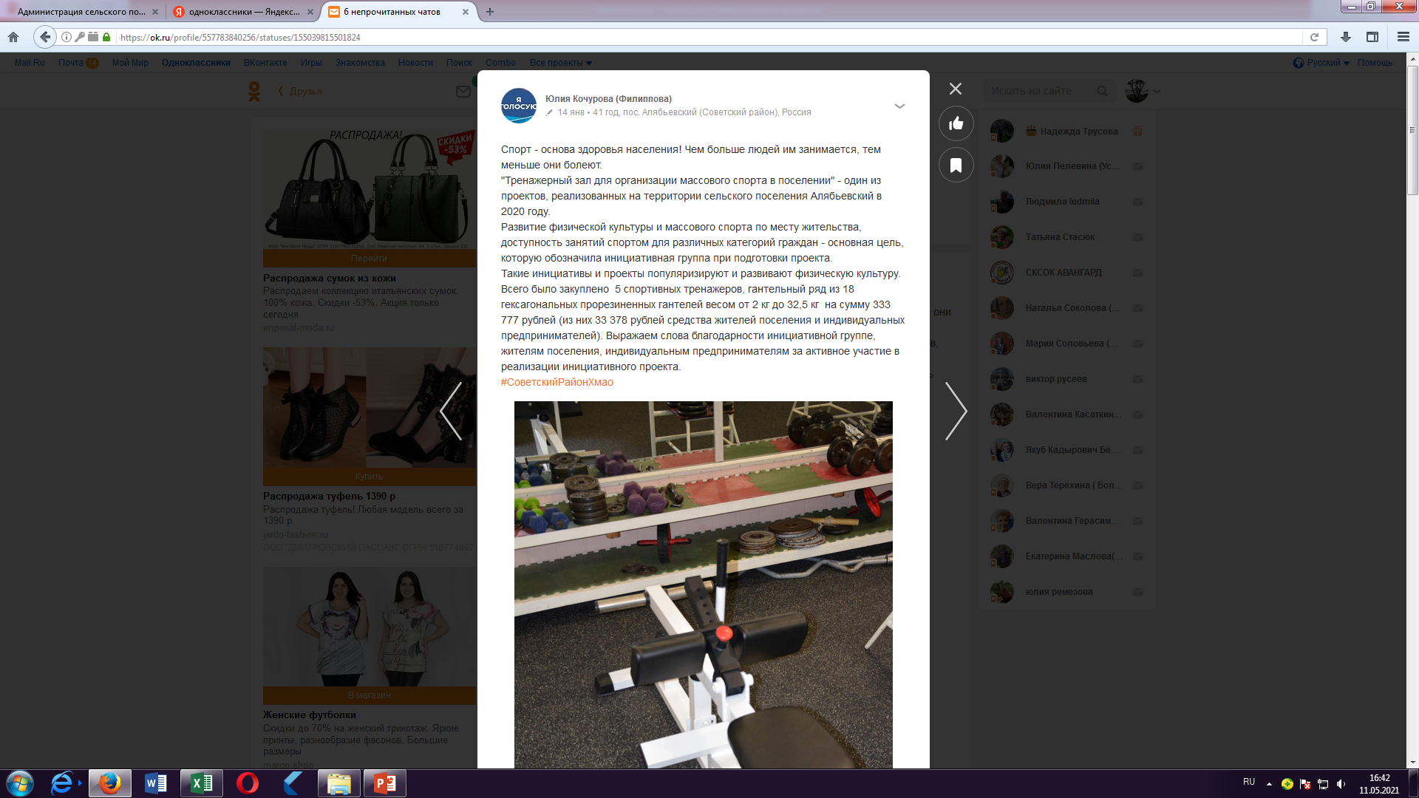
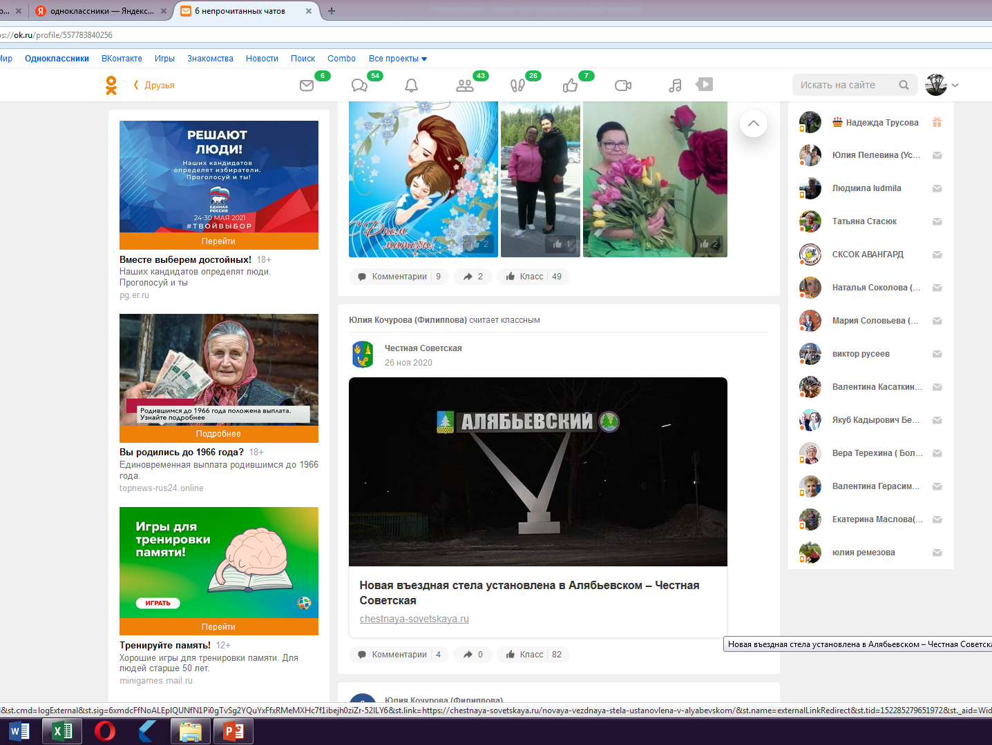
мероприятия по обсуждению проектов благоустройства
Приняло участие 312 человек.
Созданы странички в социальных сетях, где размещается вся необходимая и актуальная информация.

Slide 8
Участие жителей в принятии решений в области градостроительной политики, обеспечения благоприятной среды жизнедеятельности населения

